Slide 1
Ручки помогают – язычок наш укрепляют
(проведение артикуляционной гимнастики с биоэнергопластикой)
Подготовила
Коренюк И.И.

Slide 2
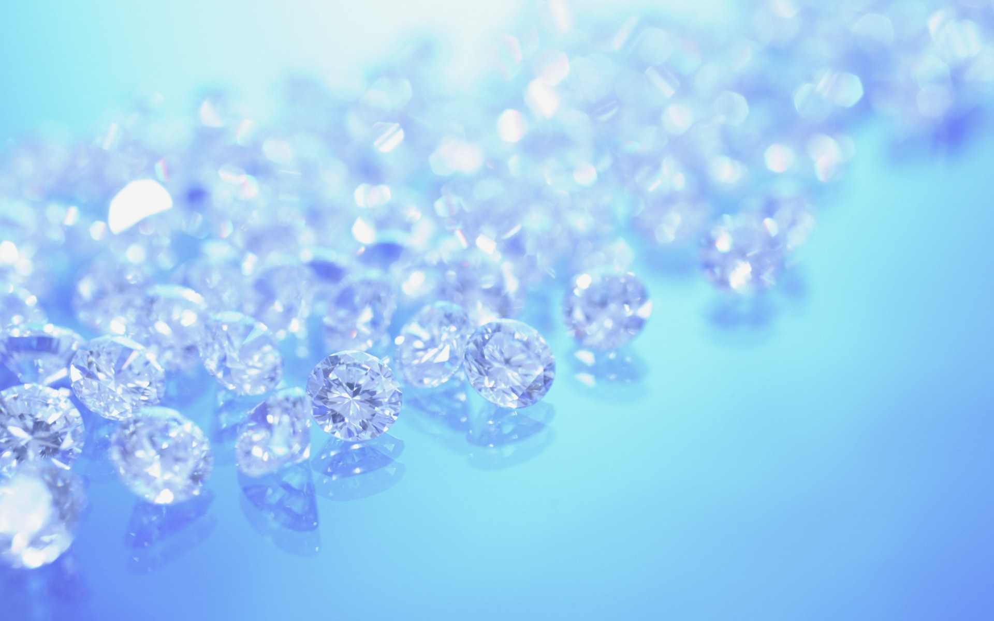
Статические упражнения
Цели:
1. Воспитание точности, четкости, плавности и устойчивости артикуляционных движений.
2. Развитие координации движений кистей рук, мелкой моторики пальцев рук.
3. Активизация интеллектуальной деятельности ребенка: развитие памяти, произвольного внимания, зрительного и слухового восприятия.
4. Формирование межполушарной взаимосвязи.
5. Формирование умения действовать по словесным инструкциям.
.

Slide 3
Упражнение : «Бегемотик»
Цель: выработать умение удерживать открытый рот в течение нескольких секунд.
Описание артикуляционного упражнения:
Исходное положение — сидя на стуле перед зеркалом, голова держится прямо, рот закрыт.
На счет «один» открыть рот на расстояние ширины 2—3 пальцев, при этом язык должен свободно лежать во рту, кончик находится у нижних зубов. Удерживать рот в таком положении под счет от 1 до 10. Затем закрыть рот, держать закрытым под счет от 1 до 5. Повторить 5 раз.
Рис 1а
Рис. 1б
Описание движений кисти и пальцев руки:
Исходное положение — кисть руки находится горизонтально на уровне солнечного сплетения, 4 пальца сомкнуты с большим пальцем и согнуты в нижних фалангах, ладонь направлена вниз.
На счет «один» большой палец опускается вниз, 4 сомкнутых пальца поднимаются вверх. Удерживать кисть в таком положении под счет от 1 до 10, затем вернуть в исходное положение и удержи­вать под счет от 1 до 5. Повторить 4—5 раз.

Slide 4
Упражнение: «Лягушка»
Цель: выработать умение удерживать губы в улыбке в течение нескольких секунд.
Описание артикуляционного упражнения:
Исходное положение — сидя на стуле перед зеркалом, голова держится прямо, рот закрыт, губы сомкнуты.
На счет «один» улыбнуться, зубы не обнажать. Удерживать губы в таком положении под счет от 1 до 10. Затем вернуть губы в исходное положение и удерживать под счет от 1 до 5.
Повторить 4—5 раз.
Описание движений кисти и пальцев руки:
Исходное положение — кисть руки находится горизонтально на уровне солнечного сплетения, пальцы выпрямлены и сомкнуты, ладонь слегка расслаблена, направлена вниз .
На счет «один» немного прогнуть ладонь в нижних фалангах, пальцы слегка направить вверх . Удерживать кисть в таком положении под счет от 1 до 10, затем вернуть в исходное положение и удерживать под счет от 1 до 5. Повторить 4—5 раз.

Slide 5
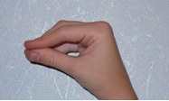
Упражнение: «Хоботок»
Цель: выработать умение вытягивать губы вперед, удерживать в таком положении несколько секунд.
Описание артикуляционного упражнения:
Исходное положение — сидя на стуле перед зеркалом, голова держится прямо, рот закрыт. На счет «один» вытянуть сомкнутые губы вперед. Удерживать «хоботок» под счет от 1 до 10. Затем вернуть губы в исходное положение, удерживать под счет от 1 до 5. Повторить 4—5 раз.
Описание движений кисти и пальцев руки:
Исходное положение — кисть руки находится горизонтально на уровне солнечного сплетения, пальцы выпрямлены и сомкнуты, ладонь слегка расслаблена, направлена вниз.
На счет «один» согнуть в нижних фалангах 4 пальца и сомкнуть с большим пальцем руки. Удерживать кисть в таком положении под счет от 1 до 10, затем вернуть в исходное положение и удерживать под счет от 1 до 5. Повторить 4—5 раз.

Slide 6
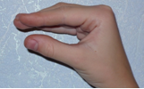
Упражнение: «Трубочка»
Цель: учить вытягивать губы вперед трубочкой и удерживать в таком положении несколько секунд.
Описание артикуляционного упражнения:
Исходное положение — сидя на стуле перед зеркалом, голова держится прямо, рот закрыт. На счет «один» округлить губы и вытянуть вперед трубочкой. Удерживать под счет от 1 до 10. Затем вернуться в исходное положение, удерживать под счет от 1 до 5. Повторить 4—5 раз.
Описание движений кисти и пальцев руки:
Исходное положение — кисть руки находится горизонтально на уровне солнечного сплетения, пальцы выпрямлены и сомкнуты, ладонь слегка расслаблена, направлена вниз .
На счет «один» согнуть пальцы в нижних фалангах, немного приблизить 4 сомкнутых пальца к большому пальцу . Удерживать в таком положении, не смыкая с большим пальцем, под счет от 1 до 10, затем вернуть в исходное положение и удерживать под счет от 1 до 5. Повторить 4—5 раз.

Slide 7
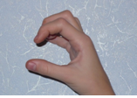
Упражнение: «Заборчик»
Цель: выработать умение длительно удерживать сомкнутые челюсти.
Описание артикуляционного упражнения:
Исходное положение — сидя на стуле перед зеркалом, голова держится прямо, рот закрыт.
На счет «один» улыбнуться, обнажить сомкнутые зубы. Удерживать челюсти и губы в таком положении под счет от 1 до 10. Затем вернуть губы в исходное положение и удерживать под счет от 1 до 5. Повторить 4—5 раз.
Описание движений кисти и пальцев руки:
Исходное положение — кисть руки находится горизонтально на уровне солнечного сплетения, 4 пальца согнуты в нижних фалангах и сомкнуты с большим пальцем, ладонь направлена вниз.
На счет «один» пальцы немного сгибаются в области средних фаланг, приподнимаются над большим пальцем и расходятся в стороны, кончики пальцев опускаются вниз. Удерживать кисть в таком положении под счет от 1 до 10, затем вернуть в исходное положение и удерживать под счет от 1 до 5. Повторить 4—5 раз.

Slide 8
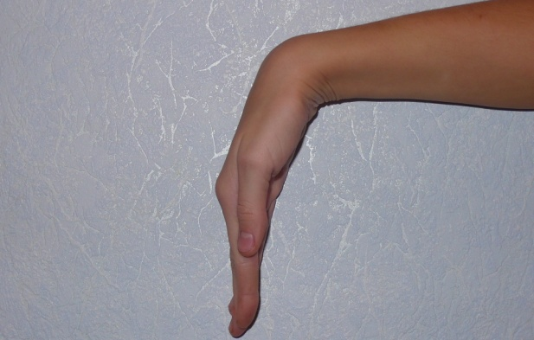
Упражнение: «Лопатка»
Цель: выработать умение удерживать язык вне рта широким и расслабленным.
Описание артикуляционного упражнения:
Исходное положение — сидя на стуле перед зеркалом, голова держится прямо, рот закрыт.
На счет «один» улыбнуться, открыть рот. Высунуть изо рта и положить на нижнюю губу широкий расслабленный язык. Удерживать язык в таком положении под счет от 1 до 10. Затем вернуть язык и губы в исходное положение и удерживать под счет от 1 до 5. Повторить 5—6 раз.
Описание движений кисти и пальцев руки:
Исходное положение — кисть руки находится горизонтально на уровне солнечного сплетения, пальцы выпрямлены и сомкнуты, ладонь слегка расслаблена, направлена вниз .
На счет «один» кисть руки с сомкнутыми пальцами опустить вниз и удерживать в таком положении под счет от 1 до 10, затем вернуть в исходное положение и удерживать под счет от 1 до 5. По­вторить 5—6 раз.

Slide 9
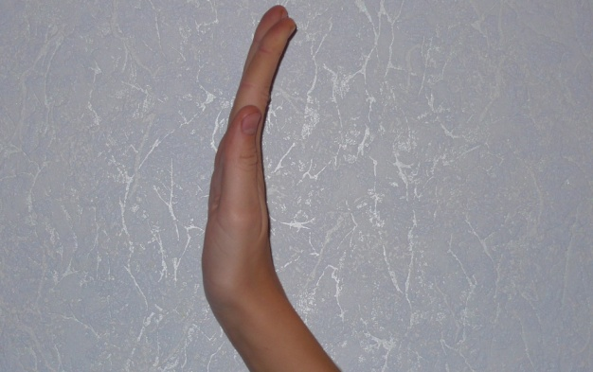
Упражнение: «Парус»
Цель: учить удерживать кончик языка за верхними зубами.
Описание артикуляционного упражнения:
Исходное положение — сидя на стуле перед зеркалом, голова держится прямо, рот закрыт.
На счет «один» улыбнуться, открыть рот, поднять язык за верхние передние зубы и упереть в альвеолы. Удерживать язык в таком положении под счет от 1 до 10. Затем вернуться в исходное положение, закрыть рот и удерживать под счет от 1 до 5.
Повторить 5—6 раз.
Описание движений кисти и пальцев руки:
Исходное положение — кисть руки находится горизонтально на уровне солнечного сплетения, пальцы выпрямлены и сомкнуты, ладонь слегка расслаблена, направлена вниз.
На счет «один» кисть руки с сомкнутыми пальцами поднять вверх и немного выгнуть, удерживать под счет от 1 до 10, затем вернуть в исходное положение и удерживать под счет от 1 до 5. Повторить 5—6 раз.

Slide 10
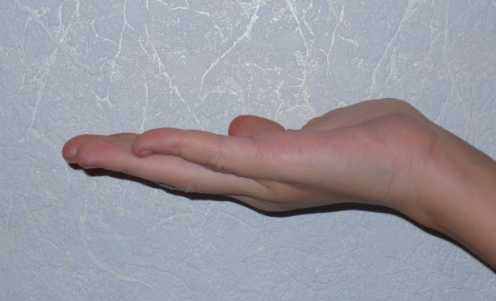
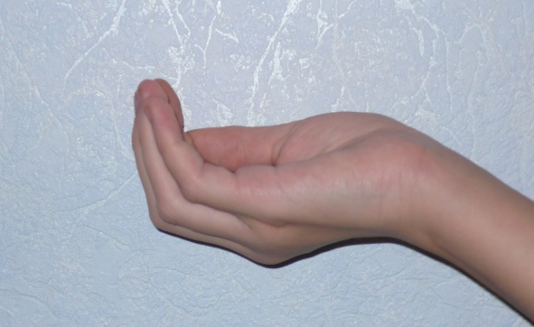
Упражнение: «Чашка»
Цель: выработать умение удерживать язык с загнутыми вверх передним и боковыми краями.
Описание артикуляционного упражнения:
Исходное положение — сидя на стуле перед зеркалом, голова держится прямо, рот закрыт. На счет «один» улыбнуться, открыть рот, высунуть язык изо рта. Поднять кончик, переднюю и боковые части языка вверх так, чтобы получился «ковшик». Удерживать язык в таком положении под счет от 1 до 10. Затем вернуть язык и губы в исходное положение, закрыть рот и удерживать под счет от 1 до 5. Повторить 4—5 раз.
Описание движений кисти и пальцев руки:
Исходное положение — кисть руки находится горизонтально на уровне солнечного сплетения ладонью вверх, пальцы сомкнуты и слегка согнуты в нижних фалангах .
На счет «один» сомкнутые пальцы согнуть в области нижних и средних фаланг и немного поднять кончики вверх, удерживать ладонь в форме ковшика под счет от 1 до 10, затем вернуть в исходное положение и удерживать под счет от 1 до 5. Повторить 4—5 раз

Slide 11
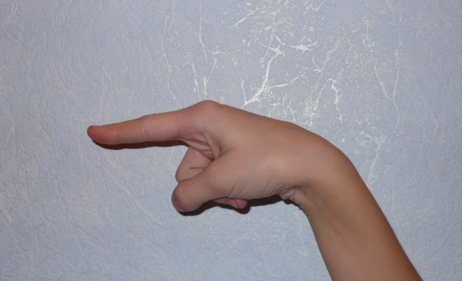
Упражнение: «Иголка»
Цель: выработать умение удерживать вне рта узкий язык.
Описание артикуляционного упражнения:
Исходное положение — сидя на стуле перед зеркалом, голова держится прямо, рот закрыт. На счет «один» открыть рот, вытянуть вперед губы трубочкой. Просунуть между губами узкий язык и удерживать его в таком положении под счет от 1 до 10. Затем вернуться в исходное положение, закрыть рот и удерживать под счет от 1 до 5. Повторить 4—5 раз.
Описание движений кисти и пальцев руки:
Исходное положение — кисть руки находится горизонтально на уровне солнечного сплетения, пальцы выпрямлены и сомкнуты, ладонь слегка расслаблена, направлена вниз.
На счет «один» сомкнуть в кулак пальцы, оставить выпрямленным лишь указательный палец. Удерживать под счет от 1 до 10, затем вернуть в исходное положение и удерживать под счет от I до 5. Повторить 4—5 раз.

Slide 12
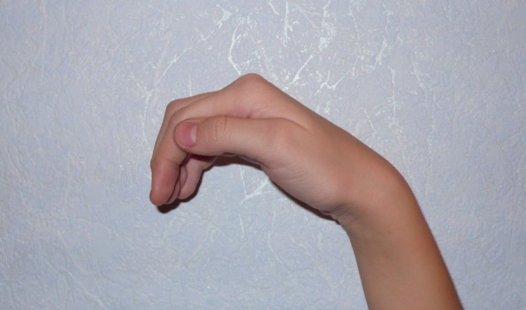
Упражнение: «Кошка сердится»
Цель: учить удерживать кончик языка за нижними зубами.
Описание артикуляционного упражнения:
Исходное положение — сидя на стуле перед зеркалом, голова держится прямо, рот закрыт. На счет «один» улыбнуться, открыть рот, опустить язык за нижние передние зубы и упереть в альвеолы. Среднюю часть языка округлить, немного продвинуть вперед. Удерживать язык в таком положении под счет от 1 до 10. Затем вернуть язык в исходное положение, закрыть рот и удерживать под счет от 1 до 5. Повторить 5—6 раз.
Описание движений кисти и пальцев руки:
Исходное положение — кисть руки находится горизонтально на уровне солнечного сплетения, пальцы выпрямлены и сомкнуты, ладонь слегка расслаблена, направлена вниз.
На счет «один» сомкнутые пальцы согнуть в нижних и средних фалангах, удерживать ладонь в форме ковша с опущенными вниз пальцами под счет от 1 до 10, затем вернуть в исходное положение и удерживать под счет от 1 до 5. Повторить 5—6 раз.

Slide 13
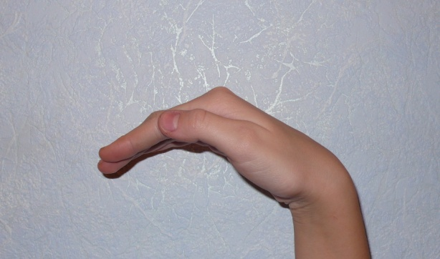
Упражнение: «Грибок»
Цель: выработать подъем языка вверх, тренировать подъязычную связку.
Описание артикуляционного упражнения:
Исходное положение — сидя на стуле перед зеркалом, голова держится прямо, рот закрыт.
На счет «один» улыбнуться, открыть рот, поднять язык вверх и присосать к небу, кончик языка должен находиться у верхних передних зубов. Удерживать язык в таком положении под счет от 1 до 10. Затем вернуться в исходное положение, закрыть рот и удерживать под счет от 1 до 5. Повторить 4—5 раз
Описание движений кисти и пальцев руки:
Исходное положение — кисть руки находится горизонтально на уровне солнечного сплетения, пальцы выпрямлены и сомкнуты, ладонь слегка расслаблена, направлена вниз .
На счет «один» кисть руки с сомкнутыми пальцами согнуть в области нижних фаланг и удерживать в форме «ковшика» под счет от 1 до 10, затем вернуть в исходное положение и удерживать подсчет от 1 до 5. Повторить 4—5 раз.

Slide 14
Динамические упражнения:
Цели:
1.Формирование умения плавного переключения с одного артикуляторного движения на другое,.
2. Воспитание точности, целенаправленности, плавности движений артикуляционных органов,.
3. Развитие координации движений кистей и пальцев рук.
4. Развитие памяти, произвольного внимания, зрительного и слухового восприятия.
5. Развитие межполушарной взаимосвязи.
6. Формирование умения действовать по словесным инструкциям.

Slide 15
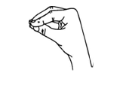
Упражнение: «Пятачок»
Цель: учить выполнять точные движения губами под счет, тренировать мышцы губ.
Описание артикуляционного упражнения:
Исходное положение — сидя на стуле перед зеркалом, голова держится прямо, рот закрыт.
На счет «один» вытянуть сомкнутые губы вперед «хоботком», повернуть «хоботок» влево, на счет «два» — повернуть вправо, на счет «три» — поднять вверх, на счет «четыре» — опустить вниз. Затем вернуться в исходное положение, закрыть рот и удерживать под счет от 1 до 5. Выполнять упражнение 5—6 раз.
Под счет «один», «два», «три», «четыре» вытянуть губы вперед «хоботком», выполнять круговые движения по траектории влево — вверх — вправо — вниз. Затем вернуться в исходное положение, закрыть рот и удерживать под счет от 1 до 5. Повторить упражнение 5—6 раз.
Описание артикуляционного упражнения.
Исходное положение — сидя на стуле перед зеркалом, голова держится прямо, рот закрыт.На счет «один» вытянуть сомкнутые губы вперед «хоботком», повернуть «хоботок» влево, на счет «два» — повернуть вправо, на счет «три» — поднять вверх, на счет «четыре» — опустить вниз. Затем вернуться в исходное положение, закрыть рот и удерживать под счет
от 1 до 5. Выполнять упражнение 5—6 раз.Под счет «один», «два», «три», «четыре» вытянуть губы вперед «хоботком», выполнять круговые движения по траектории влево — вверх — вправо — вниз. Затем вернуться в исходное положение, закрыть рот и удерживать под счет от 1 до 5. Повторить упражнение 5—6 раз.

Slide 16
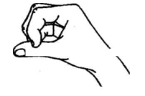
Упражнение: «Кролик»
Цель: учить выполнять легкий массаж нижней губы верхними зубами.
Описание артикуляционного упражнения:
Исходное положение — сидя на стуле перед зеркалом. голова держится прямо, рот закрыт.
Улыбнуться, открыть рот и покусывать верхними передними зубами нижнюю губу под счет от 1 до 10. Затем закрыть рот, держать закрытым под счет от 1 до 5. Повторить упражнение 5 раз.
Описание артикуляционного упражнения:
Исходное положение — сидя на стуле перед зеркалом. голова держится прямо, рот закрыт. Улыбнуться, открыть рот и покусывать верхними передними зубами нижнюю губу под счет от 1 до 10. Затем закрыть рот, держать закрытым под счет от 1 до 5. Повторить упражнение 5 раз.

Slide 17
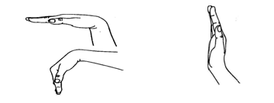
Упражнение: «Чистим зубы»
Цель: учить выполнять дифференцированные движения языком
Описание артикуляционного упражнения:
Исходное положение — сидя на стуле перед зеркалом, голова держится прямо, рот закрыт.
Улыбнуться, открыть рот. На счет «один» кончик языка опустить за нижние передние зубы и выполнять движения из стороны в сторону под счет от 1 до 5. На счет «два» поднять кончик языка вверх и так же выполнять движения из стороны в сторону под счет от 1 до 5. Затем закрыть рот, держать закрытым под счет от 1 до 5. Повторить упражнение 6—7 раз.
Описание движений кисти и пальцев руки:
Исходное положение — кисть руки находится горизонтально на уровне солнечного сплетения, пальцы выпрямлены и сомкнуты, ладонь направлена вниз .
На счет «один» опустить кисть руки вниз и выполнять движения из стороны в сторону, считая от 1 до 5. На счет «два»
поднять кисть вверх и так же выполнять движения из стороны в сторону, считая от 1 до 5. Пальцы поднятой вверх или опущен ной вниз ладони указывают на верхнее или нижнее положение языка. Затем вернуть кисть в исходное положение, удерживать под счет от 1 до 5. Выполнять упражнение 6—7 раз.

Slide 18
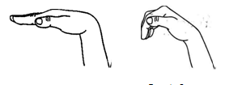
Упражнение: «Кошка сердится»
Цель: выработать умение изменять положения языка, выполнять точные движения.
Описание артикуляционного упражнения:
Исходное положение — сидя на стуле перед зеркалом, голова держится прямо, рот закрыт. На счет «один» улыбнуться, открыть рот, упереть кончик языка за нижние передние зубы. Спинку и переднюю часть языка выгнуть (кошка сердится). На счет «два» вернуть язык в исходное по­ложение, но с открытым ртом (кошка спит), язык при этом спокойно лежит во рту, кончик находится возле нижних зубов. Затем закрыть рот, держать закрытым под счет от 1 до 5. Повторить упражнение 6—7 раз.
Описание движений кисти и пальцев руки:
Исходное положение — кисть руки находится горизонтально на уровне солнечного сплетения, пальцы выпрямлены и сомкнуты, ладонь направлена вниз.
На счет «один» согнуть пальцы в нижних и средних фалангах, опустить кончики пальцев вниз. На счет «два» — вернуть пальцы и кисть в исходное положение, удерживать под счет от 1 до 5. Выполнять упражнение 6—7 раз.

Slide 19
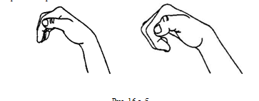
Упражнение: «Катушка»
Цель: выработать умение удерживать язык в нижнем положении.
Описание артикуляционного упражнения:
Исходное положение — сидя на стуле перед зеркалом, голова держится прямо, рот закрыт. На счет «один» улыбнуться, открыть рот, упереть кончик языка в основания нижних зубов и «выкатить» широкий язык вперед изо рта. На счет «два» убрать язык вглубь рта. Выполнять упражнение под счет от 1 до 10. Затем закрыть рот, держать закрытым под счет от 1 до 5. Повторить 4—5 раз.
Описание движений кисти и пальцев руки:
Исходное положение — кисть руки находится горизонтально на уровне солнечного сплетения, 4 пальца полусогнуты в средних и нижних фалангах, ладонь направлена вниз.
На счет «один» подогнуть пальцы руки, слегка наклонив кисть вниз. На счет «два» вернуть кисть в исходное положение. Выполнять под счет от 1 до 10, затем вернуть в исходное положение и удерживать под счет от 1 до 5. Повторить 4—5 раз.

Slide 20
Упражнение: «Качели»
Цель: учить выполнять точные и ритмичные движения языком.
Описание артикуляционного упражнения:
Исходное положение — сидя на стуле перед зеркалом, голова держится прямо, рот закрыт. На счет «один» улыбнуться, открыть рот, упереть язык в альвеолы за верхними передними зубами. На счет «два» опустить язык вниз к альвеолам за нижними передними зубами. Выполнять упражнение под счет от 1 до 10, поочередно касаться бугорков за верхними и за нижними
передними зубами, слегка упираясь в них. Затем закрыть рот, держать закрытым под счет от 1 до 5. Повторить упражнение 5—6 раз.
Описание движений кисти и пальцев руки:
Исходное положение — кисть руки находится горизонтально на уровне солнечного сплетения, пальцы выпрямлены и сомкнуты, ладонь направлена вниз.
На счет «один» поднять сомкнутые пальцы вверх, на счет «два» опустить ладонь вниз. Выполнять упражнение под счет от 1 до 10, затем вернуть в исходное положение и удерживать от 1 до 5.
Повторить 5—6 раз.

Slide 21
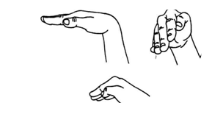
Упражнение: «Часики»
Цель: выработать умение чередовать точные движения языка.
Описание артикуляционного упражнения:
Исходное положение — сидя на стуле перед зеркалом, голова держится прямо, рот закрыт. На счет «один» улыбнуться, открыть рот, высунуть кончик языка изо рта и коснуться левого угла рта. На счет «два» коснуться кончиком языка правого угла рта. Выполнятъ упражнение под счет от 1 до 10, по­очередно касаясь левого и правого углов рта. Затем закрыть рот, удерживать под счет от 1 до 5. Повторить 4—5 раз.
Описание движений кисти и пальцев руки:
Исходное положение — кисть руки находится горизонтально на уровне солнечного сплетения, пальцы выпрямлены и сомкнуты, ладонь направлена вниз.
На счет «один» повернуть кисть влево, на счет «два» повернуть вправо . Выполнять под счет от 1 до 10, затем вернуть в исходное положение и удерживать под счет от 1 до 5. Повторить 4—5 раз.

Slide 22
Упражнение: «Блинчики»
Цель: выработать умение удерживать широкий язык, выполнятъ массаж языка.
Описание артикуляционного упражнения:
Исходное положение — сидя на стуле перед зеркалом, голова держится прямо, рот закрыт.
На счет «один» улыбнуться, открыть рот, высунуть широкий рас­слабленный язык изо рта и положить на нижнюю губу, покусы­вать язык зубами и произносить «пя — пя — пя — пя» под счет от 1 до 10. Затем закрыть рот, держать закрытым под счет от 1 до 5. Повторить упражнение 4—5 раз.
Описание движений кисти и пальцев руки:
Исходное положение — кисти рук расположены, как при хлопке, ладонями друг к другу.
На счет «один», «два», «три», «четыре» и т. д. (от 1 до 10 раз) выполняется хлопок ладонями. Затем вернуть ладони в исходное положение и удерживать под счет от 1 до 5. Повторить упражнение 4—5 раз.

Slide 23
Упражнение: «Расческа»
Цепь: учить удерживать язык широким и расслабленным.
Описание артикуляционного упражнения:
Исходное положение — сидя на стуле перед зеркалом, голова держится прямо, рот закрыт. На счет «один» улыбнуться, открыть рот, положить широкий язык на нижнюю губу. Закусить язык верхними зубами и протягивать между зубами вглубь рта под счет от 1 до 10. Затем закрыть рот, держать закрытым под счет от 1 до 5. Повторить упражнение 5—6 раз.
Описание движений кисти и пальцев руки:
Исходное положение — левая рука расположена вверх ладонью, пальцы правой руки согнуты и расположены на пальцах другой руки. Кисти рук находятся горизонтально на уровне солнечного сплетения.
На счет «один» провести пальцами ведущей руки по пальцам и ладони другой руки до запястья, затем вернуть в исходное положение. На счет «два» выполнить аналогичное движение. Выполнять упражнение под счет от 1 до 10, затем вернуть в исходное положение и удерживать под счет от 1 до 5. Повторить 5—6 раз.

Slide 24
Упражнение: «Гармошка»
Цель: выработать умение удерживать язык в верхнем положении.
Описание артикуляционного упражнения:
Исходное положение — сидя на стуле перед зеркалом, голова держится прямо, рот закрыт.
На счет «один» улыбнуться, широко открыть рот, щелкнуть языком и присосать к небу. На счет «два», «три», «четыре», «пять», «шесть» опускать и поднимать нижнюю челюсть, не отрывая язык от неба. При этом рот открыт, язык не опускается. Удерживать в таком положении под счет от 1 до 6. Затем закрыть рот, держать закрытым под счет от 1 до 5. Повторить упражнение 4—5 раз.
Описание движений кисти и пальцев руки:
Исходное положение — кисть руки находится горизонтально на уровне солнечного сплетения, все пальцы сомкнуты и согнуты в нижних фалангах в форме «ковшика», ладонь направлена вниз.
Под счет от 1 до 6 по очереди выпрямлять и сгибать пальцы в такт артикуляционным движениям. Затем вернуть в исходное положение и удерживать под счет от 1 до 5. Повторить упражнение 4—5 раз.

Slide 25
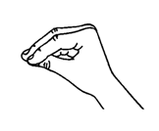
Упражнение: «Лошадка»
Цель: выработать умение ритмично щелкать языком, тренировать подъязычную связку.
Описание артикуляционного упражнения:
Исходное положение — сидя на стуле перед зеркалом, голова держится прямо, рот закрыт. На счет «один» улыбнуться, открыть рот, присосать язык к небу. Под счет от 1 да 10 ритмично и сильно щелкать языком. Затем закрыть рот, держать закрытым под счет от 1 до 5. Повторить упражнение 6—7 раз
Описание движений кисти и пальцев руки:
Исходное положение — кисть руки находится горизонтально на уровне солнечного сплетения, 4 пальца сомкнуты с большим пальцем .
Под счет от 1 до 10 по очереди смыкать и размыкать 4 пальца с большим пальцем руки, при этом пальцы остаются согнутыми в нижних фалангах. Затем вернуть в исходное положение и удерживать под счет от 1 до 5. Повторить упражнение 6—7 раз.

Slide 26
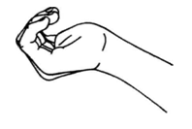
Упражнение: «Индюк»
Цель: выработать умение производить движения языком по верхней губе.
Описание артикуляционного упражнения:
Исходное положение—сидя на стуле перед зеркалом, голова держится прямо, рот закрыт. На счет «один» улыбнуться, открыть рот, высунуть язык, поднять к верхней губе и загнуть вверх. Двигать языком по губе вперед— назад и произносить при этом «бл, бл, бл, бл».. Выполнять под счет от 1 до 10. Затем закрыть рот, держать закрытым под счет от 1 до 5. Повторить упражнение 4— 5 раз.
Описание движений кисти и пальцев руки:
Исходное положение — кисть руки находится горизонтально на уровне солнечного сплетения, ладонь направлена вверх, пальцы полусогнуты .
Под счет от 1 до 10 сгибать пальцы в верхних и средних фалангах, выполняя хватательные движения. Затем вернуть в исходное положение и удерживать под счет от 1 до 5. Повторить упражнение 4—5 раз.

Slide 27
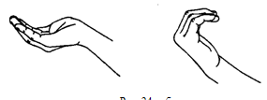
Упражнение: «Маляр»
Цель: учить выполнять плавные движения языком, тренировать подъязычную связку
Описание артикуляционного упражнения:
Исходное положение — сидя на стуле перед зеркалом, голова держится прямо, рот закрыт.
На счет «один» широко открыть рот, кончиком языка упереться в альвеолы за верхними передними зубами. На счет «два» немного продвинуть язык по небу в направлении от зубов к горлу. Проводить языком по небу под счет от 1 до 4. На счет «пять» — вернуть язык в исходное положение. Затем закрыть рот, держать закрытым под счет от 1 до 5. Повторить упражнение 4—5 раз.
Описание движений кисти и пальцев руки:
Исходное положение — кисть руки находится горизонтально на уровне солнечного сплетения, ладонь направлена вверх, пальцы полусогнуты.
На счет «один», «два», «три», «четыре» двигать полусогнутыми пальцами по направлению к запястью. На счет «пять» пальцы кисти возвращаются в исходное положение, удерживать под счет от 1 до 5. Повторить упражнение 4—5 раз.

Slide 28
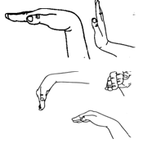
Упражнение: «Язычок на прогулке»
Цель: выработать умение поднимать язык вверх, опускать вниз, выполнять движения в стороны.
Описание артикуляционного упражнения:
Исходное положение — сидя на стуле перед зеркалом, голова держится прямо, рот закрыт. На счет «один» улыбнуться, открыть рот, высунуть язык изо рта и поднять вверх. На счет «два» опустить язык вниз, на счет «три» повернуть к левому углу рта, на счет «четыре» повернуть к правому углу рта. Выполнять перекрестные движения языком 4 раза подряд, затем закрыть рот, держать закрытым под счет от 1 до 5. Повторить 5—6 раз.
Описание движений кисти и пальцев руки:
Исходное положение — кисть руки находится горизонтально на уровне солнечного сплетения, пальцы выпрямлены и сомкнуты, ладонь опущена вниз.
На счет «один» поднять кисть вверх, на счет «два» опустить вниз, на счет «три» повернуть влево , затем на счет «четыре» повернуть вправо. Выполнять перекрестные движения кистью 4 раза подряд, затем вернуть в исходное положение и удерживать под счет от 1 до 5. Повторить 5—6 раз.

Slide 29
Спасибо за внимание!

